Slide 1
我が国の政策におけるEBPMの一層の実現に向けて ー エビデンスが繋げる「実証」と「実装」 ー
第29回日本版ナッジ・ユニット連絡会議
2023/3/31
環境省大臣官房総合政策課企画評価・政策プロモーション室 ナッジ戦略企画官
日本版ナッジ・ユニットBEST 創設・代表 池本忠弘

Slide 2
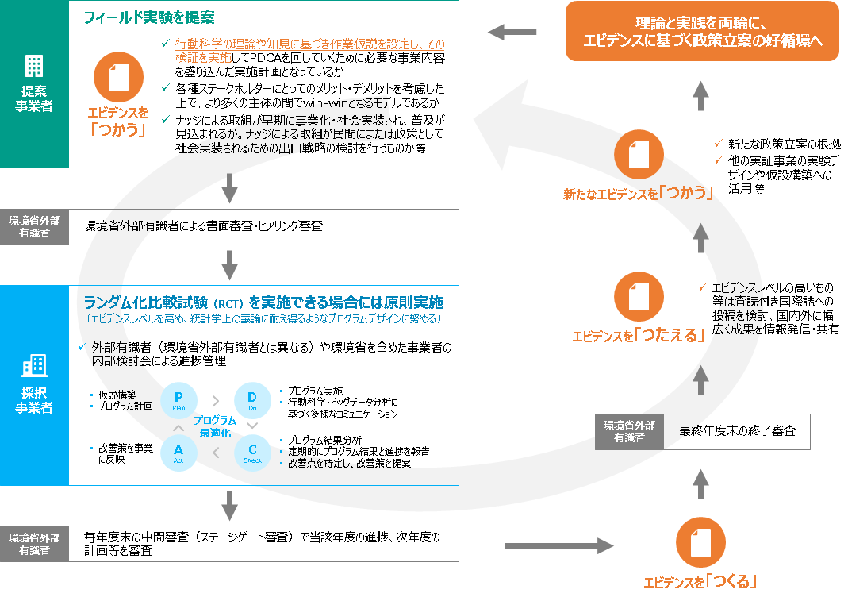
環境省ナッジ事業の監理体制

Slide 3
環境省ナッジ事業：実証事業と補助事業の連携
実証事業
実証事業
低炭素型の行動変容を促す
情報発信（ナッジ）等による
家庭等の自発的対策推進事業
ナッジ×デジタルによる脱炭素型
ライフスタイル転換促進事業
カーボンニュートラル宣言、地域脱炭素ロードマップ、
エビデンスの蓄積により、最長2023年度までの
事業期間を2022年度までへと1年切り上げ
成果や
優良事例
社会実装で
明らかになった課題
社会実装促進事業
成果の
社会実装
補助事業
△
2017年度
△
2020年度
△
2022年度
補助事業者を伴走支援する委託事業も実施し、年間1件以上について、頑健な効果検証により外的妥当性等を検証
ナッジ戦略企画官を設置

